Slide 1
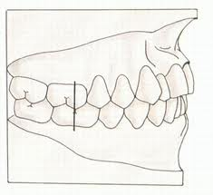
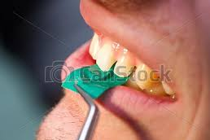
H 6 Occlusie en articulatie

Slide 2
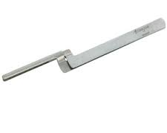
Occlusie
= op elkaar sluiten van tanden en kiezen in ruststand (even bij jezelf de rusttoestand voelen)
Door activiteit van de spieren kunnen de kaken gesloten worden en komen boven en onderkaak met elkaar is contact.
Wanneer de boven en onderkaak in contact komen bij het dichtbijten noem je de occlusie, denk aan dichtbijten o.a.
In zijaanzicht staat de bovenkaak iets voor de onderkaak

Slide 3
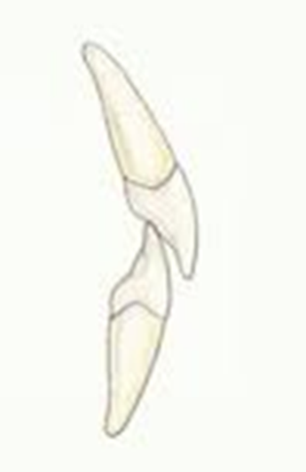
De horizontale overbeet:
bovenincisieven staan circa 1-2mm voor de onderincisieven.
De onderincisieven bijten dicht tegen het palatinale vlak van de bovenincisieven aan.
Zie plaatjes lesboek

Slide 4
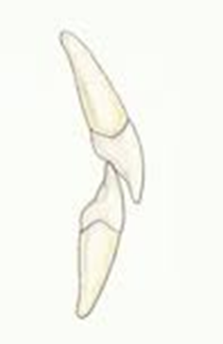
De verticale overbeet:
De verticale overlapping van onder- en boven incisieven is ook ongeveer 1-2mm
De bovenkaak is breder dan de onderkaak.
Boven elementen omvatten onder elementen in occlusie
De palatinale knobbels vallen in de fossa’s van de tegenoverliggende onder elementen
De buccale knobbels van de boven elementen komen in occlusie aan de buitenzijde van de onder elementen.

Slide 5
Articulatie
Articulatie is de beweging in de mond- en keelholte ten behoeve van spraakproductie. Dit gebeurt hoofdzakelijk met de tong, de lippen, de kaak en het verhemelte. Articulatiebewegingen kunnen zowel op in-als uitademing, met en zonder stemgeving, plaatsvinden.
Articulatie nu =
Bij het kauwen wordt het voedsel fijn gemalen. Daarom kunnen de elementen over elkaar heen schuiven bij het maken van de kauwbeweging
De articulatie kan op verschillende manieren verlopen er zijn 2 hoofdpatronen.

Slide 6
1: groepsgeleiding:
Het naar links of rechts bewegen van de onderkaak maken alle elementen achter de hoektand tegelijk contact.
2: Hoektandgeleiding:
Bij het bewegen van links naar rechts maakt alleen de hoektand contact.
Voor een goede functie van het gebit is het belangrijk dat de occlusie en articulatie ongestoord kunnen verlopen.

Slide 7
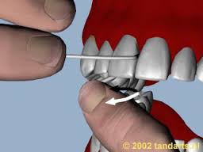
Approximale contacten
Gebitselementen die in de tandboog staan raken elkaar met de approximale contactpunten, zie plaatje
Zo worden er geen voedselresten tussen de kiezen geperst en de elementen geven elkaar steun
Op deze manier blijft het parodontium (= steunweefsel) onbeschadigd
Indien er door de tandarts gerestaureerd moet worden, moet het contactpunt dus goed aansluiten

Slide 8
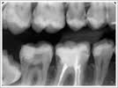
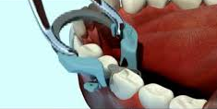
Interdentale papil?

Slide 9
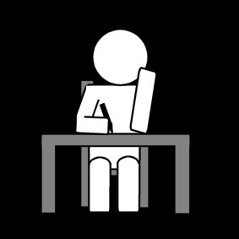
Huiswerk
Begrippenlijst
Puntsgewijze samenvatting
Studievragen maken

